Slide 1

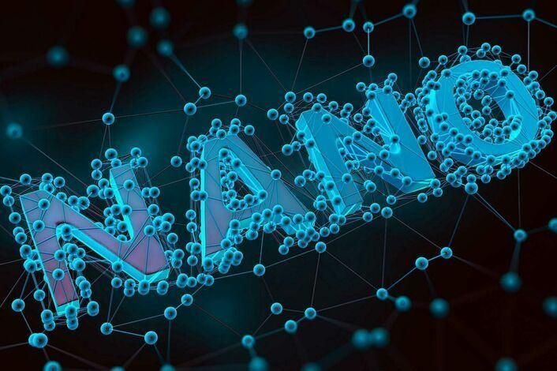
Государственное бюджетное профессиональное образовательное учреждение
«Челябинский колледж индустриальных технологий «Профи» имени Я. П. Осадчего»
Секреты нанотехноллогий
Выполнил: Кутиков Никита, студент 26 группы Руководитель: Головчанская О.С.

Slide 2


Объект исследования – нанотехнологии.
Предмет исследования – секреты нанотехнологий.
Гипотеза:нанотехнологии используется во всех сферах, давая новые возможности и помогая решать самые сложные задачи.

Slide 3
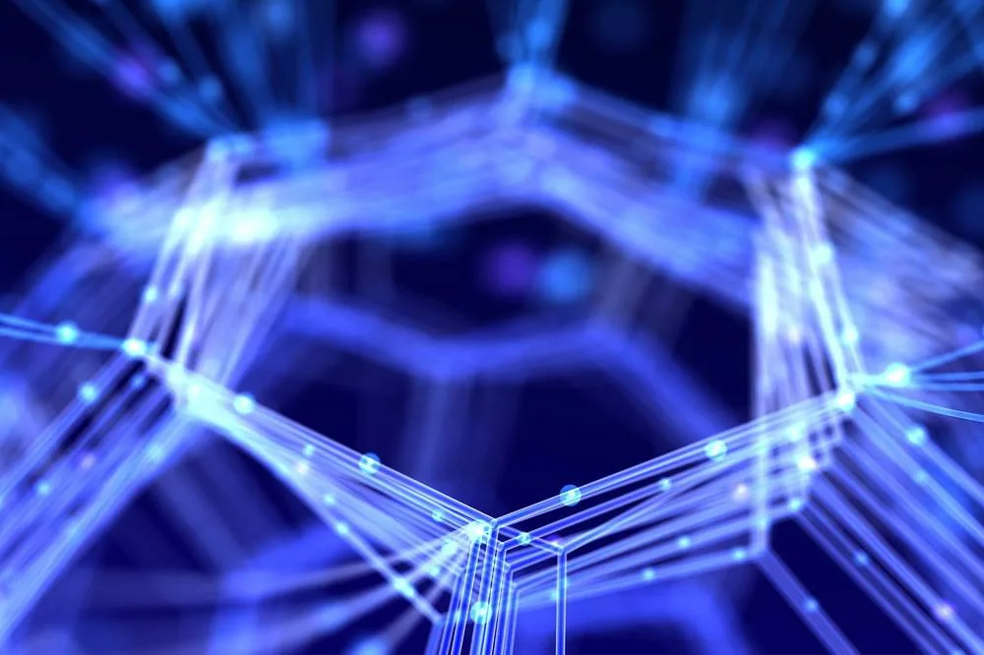
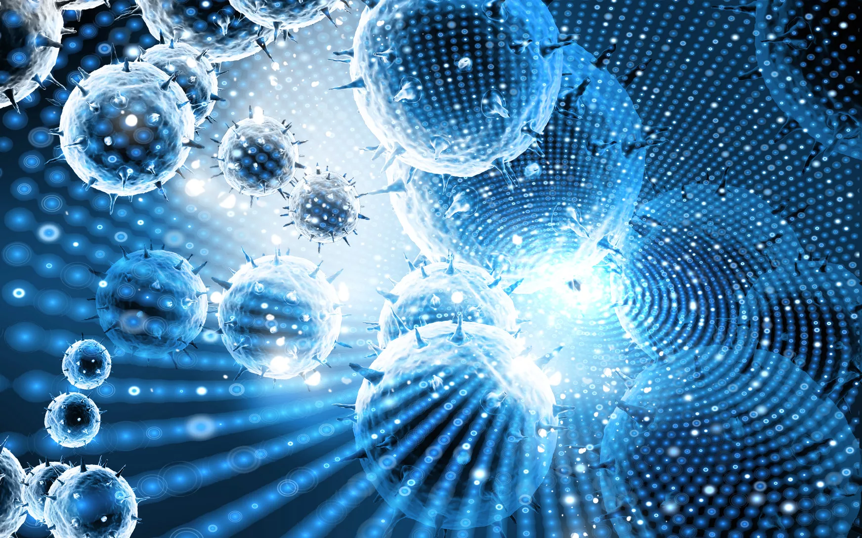
Актуальность
Актуальность нанотехнологий в современном мире обусловлены их потенциалом для развития различных областей, таких как медицина, геронтология, промышленность, сельское хозяйство, биология, экология, освоение космоса, кибернетика и создание комфортной среды обитания. в недалеком будущем нанотехнология может стать одной из ведущих отраслей современной науки. Некоторые рассматривают ее как панацею от всех бед, другие грозят бедами при неосторожном ее использовании. Тем не менее, нанотехнологии - это уже настоящее. Остается только надеяться, что люди разумно распорядятся ее потенциалом и направят ее энергию на благо человечества.

Slide 4
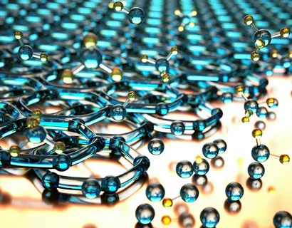
Цель: изучение секретов нанотехнологий.
Задачи:
1.Проанализировать литературные и интернет источники по теме
2.Изучить историю появления нанотехнологий
3.Изучить основные задачи нанотехнологий
4.Описать пользу и вред нанотехнологий
5.Оформить буклет по данной теме
6.Сделать выводы по работе

Slide 5
Основные понятия
Нанотехнологии — это направление науки, специализирующееся на разработке и применении объектов, размер которых составляет от единиц до нескольких сотен нанометров (1 нанометр — это одна миллиардная доля метра).
В таких масштабах вещества могут приобретать свойства, отличные от характеристик на других уровнях (например, на атомном, молекулярном или макро-масштабе).Современные наноматериалы позволяют создавать сложные электронные устройства нового поколения, которые могут применяться при производстве мощных компьютеров, медицинской диагностике, высокоскоростной передаче данных и др. Термин «нанотехнология» ввёл в 1974 году профессор‑материаловед из Токийского университета Норио Танигучи.
Практический аспект нанотехнологий включает в себя производство устройств и их компонентов, необходимых для создания, обработки и манипуляции атомами, молекулами и наночастицами. Подразумевается, что не обязательно объект должен обладать хоть одним линейным размером менее 100 нм — это могут быть макрообъекты, атомарная структура которых контролируемо создаётся с разрешением на уровне отдельных атомов, либо же содержащие в себе нанообъекты. В более широком смысле этот термин охватывает также методы диагностики, характерологии и исследований таких объектов.

Slide 6
Теоретическая часть
Нанонаука основана на изучении, создании и модифицировании объектов, которые включают компоненты размерами менее 100 нм хотя бы в одном измерении в результате получают принципиально новые качества. Эта отрасль знаний относительно молода и насчитывает не более столетия. Первыми учеными, использовавшим измерения в нанометрах, принято считать швейцарского физика Альберта Эйнштейна, который в 1905 году опубликовал работу, в которой доказывалось, что размер молекулы сахара составляет примерно 1 нанометр (10-9 м). Идею же создания специальных приборов, способных проникнуть в глубину материи до границ наномира, выдвинул выдающийся американский инженер-электрик и изобретатель, физик, философ сербского происхождения Никола Тесла. Именно он предсказал создание электронного микроскопа. Впервые теоретические исследования, положившие начало разработке инструментального обеспечения будущих нанотехнологий, — это труды физика-теоретика российского происхождения Георгия Антоновича Гамова. Он впервые, еще в 20-е годы XX века, произвел решения уравнений Эрвина Шредингера. Уникальное свойство, характерное для квантовых частиц, в том числе и электронов, заключается в их способности проникать через преграду, даже когда их энергия ниже потенциального барьера, соответствующего данной преграде. Электрон, встретив на пути преграду, для прохождения которой требуется больше энергии, чем есть у него, не отразится от нее, а с потерей энергии (как волна) преодолеет эту преграду.

Slide 7

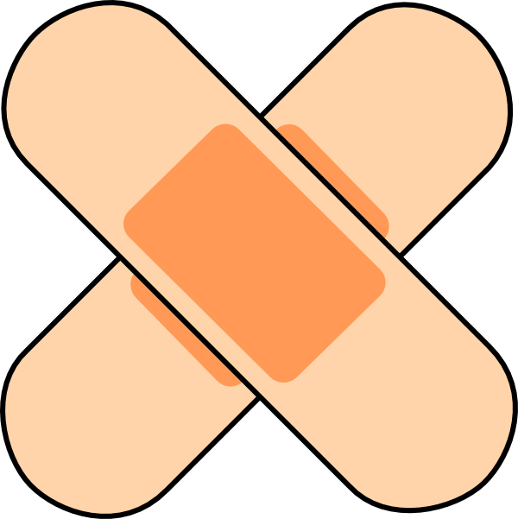
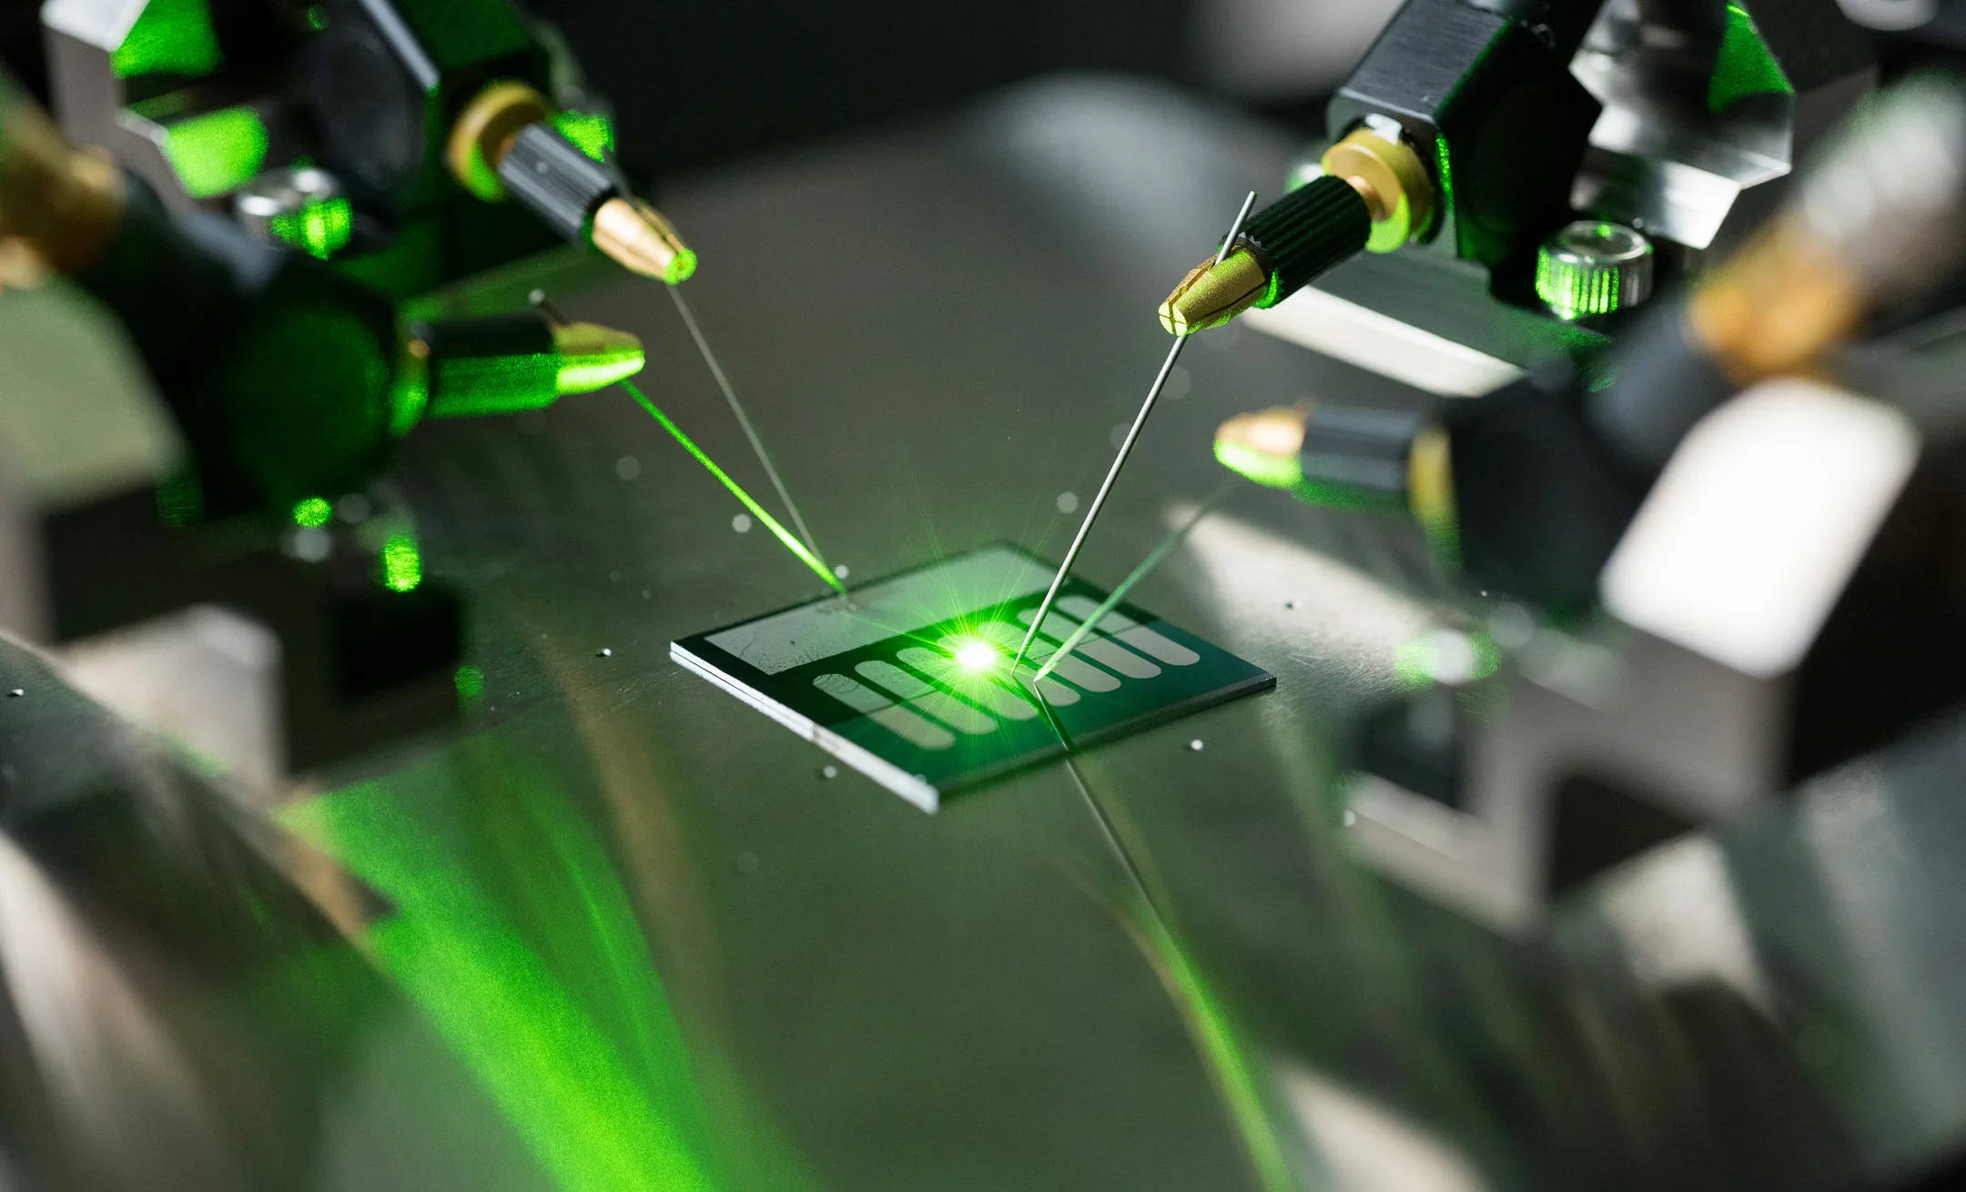
Практическая часть
Нанотехнологии рассмотрены в различных сферах человечества:
Медицина: Наномедицина — слежение, исправление, конструирование и контроль над биологическими системами человека на молекулярном уровне, используя разработанные нано устройства и наноструктуры. (Р. Фрейтас). Наномедицина подразумевает применение достижений нанотехнологии при лечении и омоложении человека, включая достижение физического бессмертия.
Быт: Лейкопластырь: кусочек лейкопластыря, которым мы заклеиваем порез, имеет нано слой серебра, помогающий быстрее залечивать рану. Это потому, что серебро имеет антибактериальные свойства, которые действуют лучше с повышением площади поверхности, что обеспечивается наночастицами.
Пищевая промышленность: Нанотехнологии также могут предоставить пищевикам уникальные возможности по контролю качества и безопасности продуктов в процессе производства. Речь идёт о диагностике с применением различных нано сенсоров, способных быстро и надёжно выявлять в продуктах наличие загрязнений или неблагоприятных агентов. Еще одно невспаханное поле нанотехнологии – это разработка методов транспортировки и хранения продуктов, ведь упаковка не менее важный фактор современной пищевой продукции, чем её содержание.

Slide 8
Практическая часть
Польза и вред нанотехнологий:
Польза - Нанотехнологии помогут создать новое поколение лекарств. Многие неизлечимые болезни будут побеждены.
На основе нанотехнологий будут созданы новые образцы вооружений, новые системы защиты, что улучшит обороноспособность страны.
Благодаря развитию нанотехнологий произойдет революция в компьютерных технологиях.
Нанотехнологии позволят решить энергетические проблемы, их внедрение позволит более эффективно использовать традиционные и откроет путь к новым источникам энергии.
Вред - Нанотехнологии станут причиной новых болезней, от которых не спасут даже новые "нанолекарства".
Новое вооружение на основе нанотехнологий может попасть в руки террористов, что приведет к хаосу и войне.
Разработка наносенсоров, нанодатчиков и прочих систем отображения и передачи информации в итоге поставит крест на неприкосновенности частной жизни.
Развитие индустрии производства наноматериалов приведет к еще более серьезному загрязнению окружающей среды.
Некоторые ученые опасаются, что рано или поздно наступит век механизации, и роботы захватят мир.

Slide 9
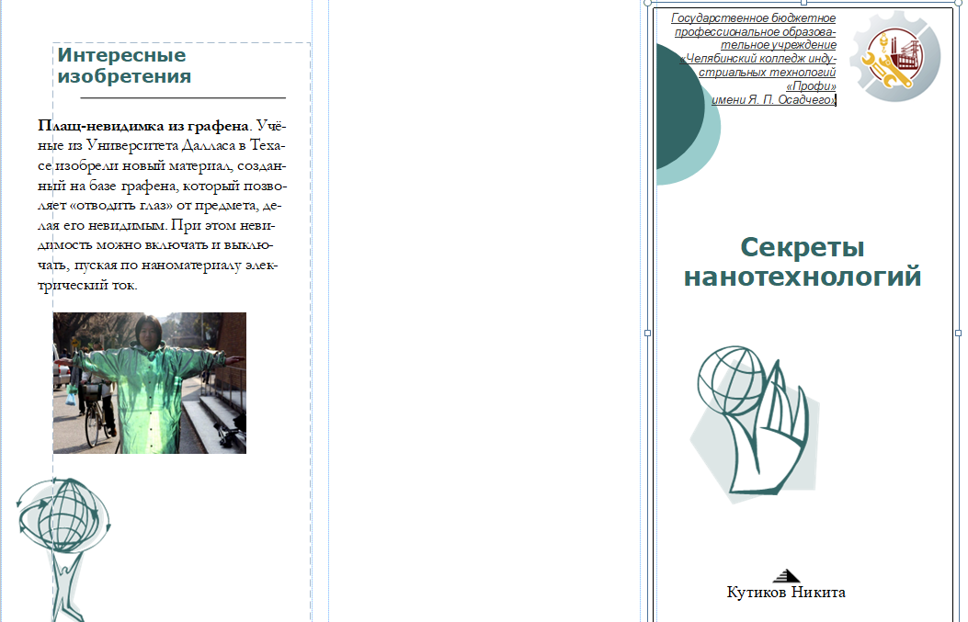
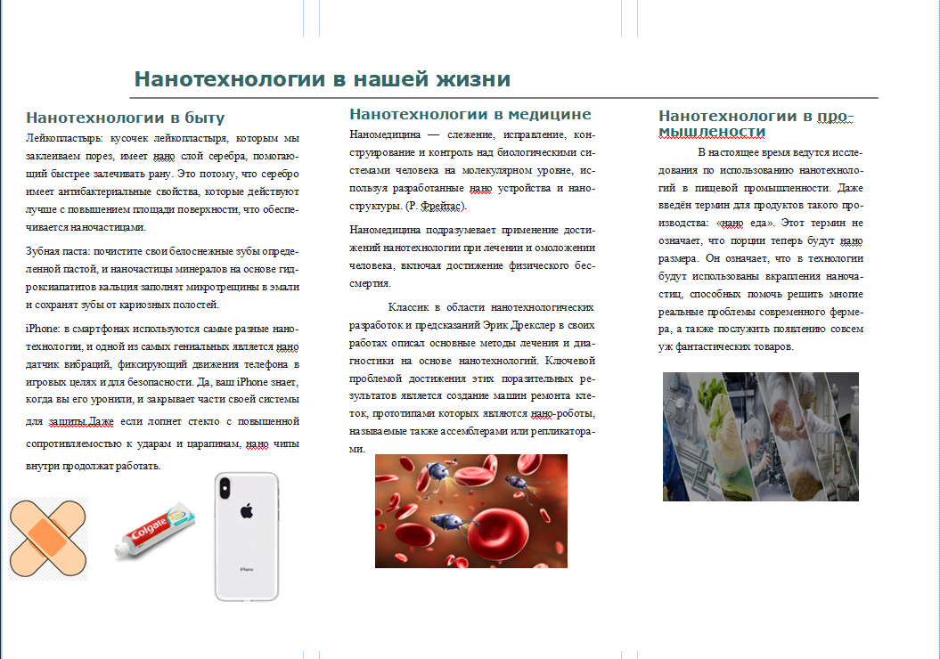
Программный продукт

Slide 10
Заключение
Воздействие нанотехнологий на жизнь обещает иметь всеобщий характер, вследствие чего изменится экономика и будут затронуты все стороны быта, работы, социальных отношений. Использование инновационных материалов XXI века позволит воплощать в реальность самые немыслимые проекты. С помощью нанотехнологий мы сможем экономить время, получать больше благ за меньшую цену, постоянно повышать уровень и качество жизни. Когда учёные смогут ещё точнее управлять химическими и физическими свойствами наночастиц, миру откроются самые невероятные чудеса, которые придут в каждый дом!

Slide 11
Государственное бюджетное профессиональное образовательное учреждение
«Челябинский колледж индустриальных технологий «Профи» имени Я. П. Осадчего»
Секреты нанотехноллогий
Выполнил: Кутиков Никита, студент 26 группы Руководитель: Головчанская О.С.

